Slide 1


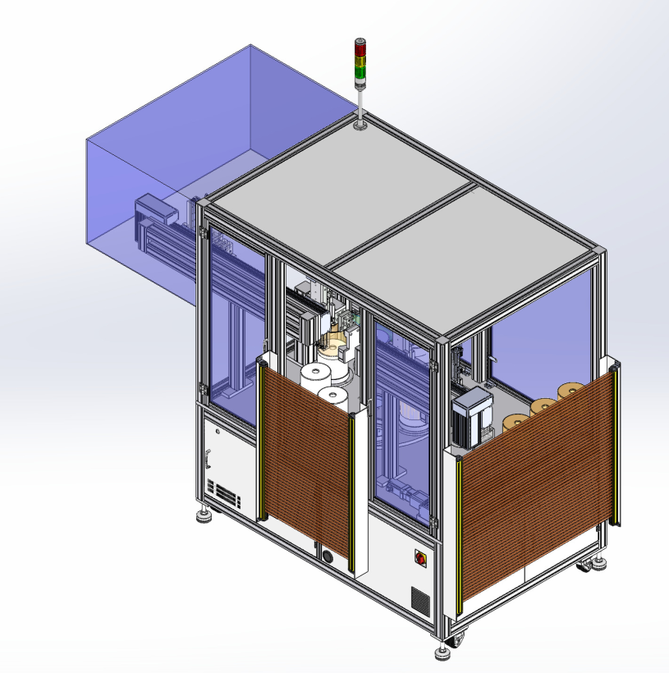
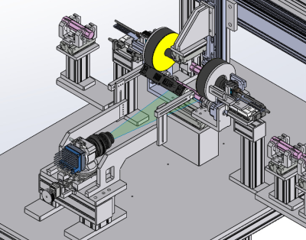
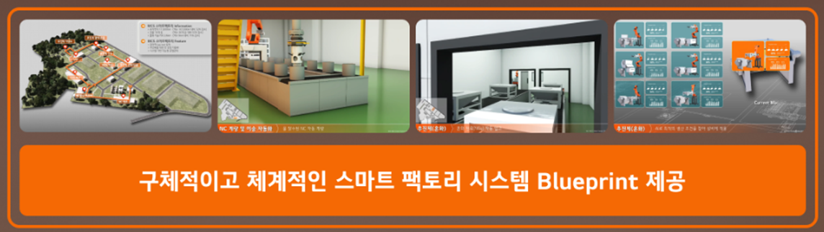
7-1) 설비 컨셉 설계(자동화 컨설팅) – “설비 Concept 설계로 구체적인 공장 자동화 청사진 확보”
Q1. Why 설비 컨셉 설계(자동화 컨설팅)인가요?
Q2. 설비 컨셉 설계는 무엇이고, 어떻게 이루어지나요?
Q3. 설비 컨셉 설계로 무엇이 좋아지나요?
1
노후 설비, 높은 인력 의존도로 인한 인건비 부담
설비 컨셉 설계 주요 Output
설비 노후화로 예기치 않은 다운타임 증가
핵심 공정이 숙련 인력에 과도하게 의존
수작업 인한 공정 표준화 수준이 낮아 Tact Time 관리가 어려움
신사업장의 핵심 Feature 정의 및 AX/RX 기반 미래 설비 자동화 Concept 설계 / 검증
시장 선도하는 차별화된 Smart Factory 경쟁력
자동화 기반 운영 모델로 품질 안정화 + 인건비 절감
미래 확장(라인 증설·운영 변경) 시 유연한 대응 체계
기존 공장 개선 수준 넘어선 시장 대비 우위 확보 가능
⚡
[설비 프로세스]
[설비 HW 컨셉 설계]
2
숙련도 편차에 따른 품질 안정성·생산성 저하
제품 3개 로딩
투자 의사 결정 명확화
적정 솔루션·설비에 대한 실행 로드맵 확보
투자 우선 순위와 ROI·기대 효과 제시로 의사결정 Lead Time 단축
신입 vs. 숙련공, 인력 충원 및 비용 문제
숙련도로 인한 생산 계획 불확실성 높음
재작업·폐기 비용 및 고객의 품질 신뢰도 저하 이슈
27초
✔
제품 1개 이동 → 턴테이블
9초
측면/상부 검사 진행
3
데이터 부족으로 운영최적화가 어려움
9초
설비 운영 시나리오
장비 사양서
장비 통신 사양서
단계적 추진 계획서
Full Automation 요건서
◎
운영 불확실성 해소 및 시행착오 최소화
풍부한 제조업 Know-how로 구축 후 운영 불확실성 감소
설비-시스템-운영의 통합 Blueprint로 중복 투자·현장 불일치·조직 간 커뮤니케이션 손실 최소화
일 n회 데이터 수집 수작업으로 실시간 생산 이슈 파악 불가
데이터 대신 경험지식 중심의 사업 운영
NG배출 진행
OK배출 대기 위치 이동
7초
2초
현황 분석
설계 기초 자료 수집
장비 현황 및 물류 흐름 분석 (공장, 제품, 라인, 공정 별)
개선 방향 도출
자동화 대상 제품/공정 선정
설계 방향 조건 정의
Layout 변경 검토
“ 기존 공장 한계를 넘어 미래 공장의 청사진 설계로
명확한 투자 판단과 사업 경쟁력을 확보 ”
“새 공장을 계획할 때 어떤 영역부터 바꿔야
투자 효과가 큰지 판단하기 어려워요”
“어떤 공정이 자동화, 무인화 가능한지 모르겠어요”
자동화 Concept 설계
자동화 Concept 및 Layout 설계
장비 사양 정의
투자비 산출 및 기대효과 분석
시뮬레이션 검증
시뮬레이션 모델 개발
시뮬레이션을 통한 To-be 자동화 검증
노후 설비·인력 중심 구조로는
생산 혁신 통한 미래 경쟁력 확보가 어려움
설비 Concept 사양, 설계 도면 및 운영 시나리오로
구체적이고 체계적인 스마트 팩토리 시스템 Blueprint 제공
구체화된 자동화 Concept청사진 확보를 통해
체계적인 추진 계획 및 투자 전략 수립 가능

